Slide 1
Зачем публиковаться в русскоязычных журналах: взгляд ученого
Дьяконова Александра Никитична, к.б.н.
Московский государственный университет имени М.В. Ломоносова, биологический факультет, кафедра биофизики

Slide 3
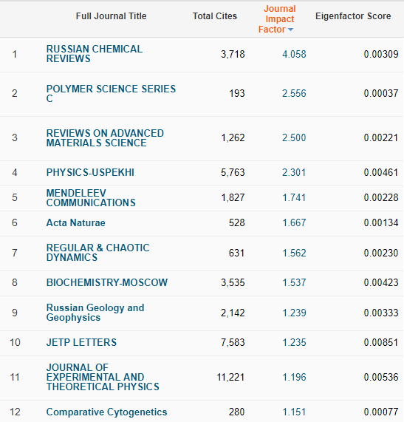
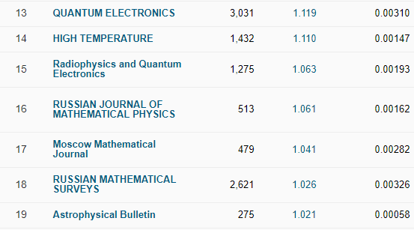
Список российских журналов с импакт-фактором Journal Citation Report (JCR) выше 1

Slide 4
Индексы Хирша российских журналов по данным Google Scholar
Стоит отметить, что для других языков, помимо английского, h5-индекс выше только у китайских журналов.

Slide 5
Какие выводы можно сделать из этих списков?
У ученых, работающих в области естественных наук, выбор журналов для публикации шире.
Гуманитарии и естественнонаучники ориентируются на разные импакт-факторы.
Самоцитирование – эффективный способ повысить индекс Хирша.
Никто не ссылается на русскоязычные статьи даже в таких высокорейтинговых журналах как «Успехи химии» и «Успехи физических наук».

Slide 6
Есть ли смысл публиковаться в русскоязычных журналах?

Slide 7
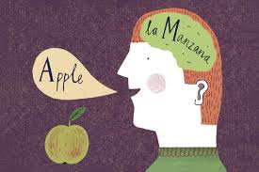
Практическая причина публиковаться по-русски: улучшение качества статей
Существует немало исследований, показывающих, что люди быстрее решают математические задачи на том языке, на котором происходило их обучение.
Salillas E., Wicha N. Early learning shapes the memory networks for arithmetic evidence from brain potentials in bilinguals // Psychological Science. 2012. V. 23. P. 745–755.
Spelke E., Tsivkin S. Language and number: A bilingual training study // Cognition. 2001. V. 78. P. 45-88.
Van Rinsveld A., Dricot M., Guillaume M., Rossion B., Schiltz C. Mental arithmetic in the bilingual brain: Language matters // Neuropsychologia. 2017. V. 101. P. 17.

Slide 8
Улучшение качества статей
«Английский язык играет доминантную роль, можно даже назвать это гегемонией… В результате, у носителей других языков исчезает возможность участвовать в науке, используя свой родной голос – они вынуждены переводить свои идеи на английский.»
Шон Перера, исследователь научной коммуникации
из Австралийского национального университета

Slide 9
Улучшение качества статей
«Перед нами стояла задача…» – “Before us was a task…”
Журналы должны предоставлять услуги качественного перевода.
Научный перевод должен быть престижной и достойно оплачиваемой профессией с высокой внутренней конкуренцией.

Slide 10
Идеологическая причина: наука должна быть доступной всем
Наука в России все больше становится элитарной, не с материальной точки зрения, но с интеллектуальной.
Во-первых, чтобы добиться успеха ученому необходимо знать английский.
Во-вторых, отсутствие научных «первоисточников» на русском языке делает науку «закрытой» от простых обывателей.

Slide 11
Наука должна быть доступной всем
Люди идут в науку обычно потому, что это интересно. Работа ученого – попробовать разобраться, как работает Вселенная, человеческий мозг или гендерные роли. Мы это делаем как для удовлетворения собственного любопытства, так и для удовлетворения любопытства всего человечества. Но получается, что ценность несет только любопытство тех, кто говорит по-английски.

Slide 13
Замкнутый круг
Ученые не публикуются по-русски, потому что нет престижных журналов
Нет престижных журналов, потому что ученые не публикуются по-русски

Slide 14
Первый шаг на встречу друг другу
Преимущества публикации обзорных статей, мета-анализов, статей, воспроизводящих ранее полученные результаты других исследователей:
высокая цитируемость;
при условии их наличия в открытом доступе – повышение общего научного уровня.

